Slide 1
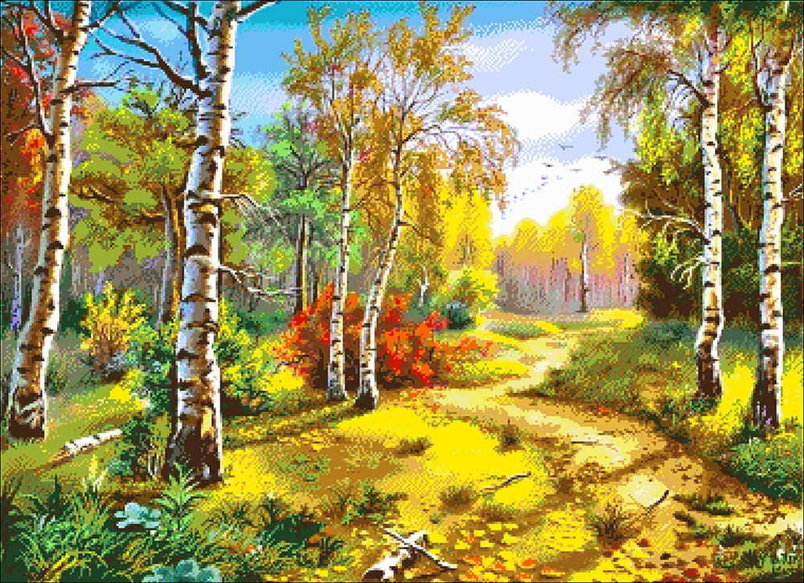
ЛЕС – ДРУГ ЧЕЛОВЕКА
Выполнила:
воспитатель
Хазова О.М.

Slide 2
Цель:
формировать у учащихся представление о роли леса в жизни человека; воспитывать чувство ответственности за экологическое состояние планеты и желание созидательно взаимодействовать с природой.

Slide 3
ЗАГАДКА
1.Белки в нём живут и волки,
В нём растут дубы и ёлки
Высоченны – до небес!
Называют его …
(Лес)

Slide 4
Хочешь знать, что значит лес?
Это сосны до небес,
Ели да осины, да кусты калины.
Шелест листьев в синеве,
Утром пенье птичек,
И в некошеной траве
Огоньки лисичек.
Лес меняется, растёт
Долгими годами,
Всё живое в нём живёт,
Вечно дружит с нами.

Slide 5
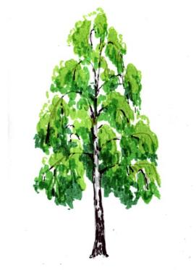
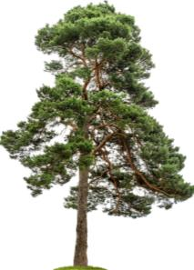
Загадки про деревья
1.Клейкие почки, зеленые листочки.
С белой корой расту под горой.
(Берёза)
2.Жёлто-красная одёжка,
Каждый листик, как ладошка.
Осенью всех ярче он.
Догадались? Это…
(Клён)
3.Это дерево не елка,
Хоть есть шишки и иголки.
Как колонна каждый ствол,
Сверху крона как шатер.
(Сосна)

Slide 6
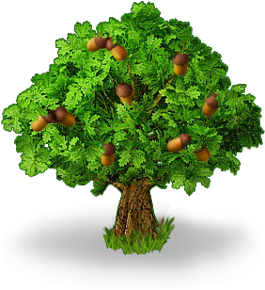
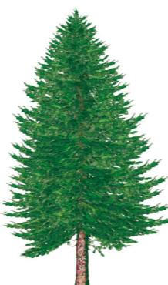
4.Темной он покрыт корой,
Лист красивый и резной,
А на кончиках ветвей
Много-много желудей.
(Дуб)
5.Что же это за девица?
Не швея, не мастерица, ничего сама не шьет
А в иголках круглый год.
(Ёлка)
6. Ягоды – не сладость, Зато глазу радость. И садам украшенье, А дроздам угощенье.
(Рябина)

Slide 7
Игра «Отгадай-ка»
Ребята по очереди берут из коробки листик, ветку или плод и называют с какого он дерева или куста.

Slide 8
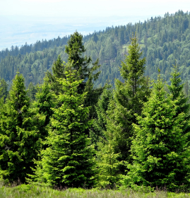
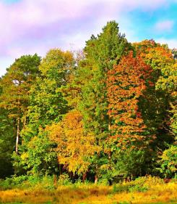
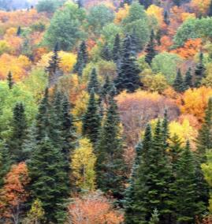
Типы лесов
ХВОЙНЫЕ
ЛИСТВЕННЫЕ
СМЕШАННЫЕ
Ели, сосны, лиственницы, пихты.
Березы, рябины, клёны, дубы.
Лиственные и хвойные
деревья вместе.

Slide 9
ПОСЛОВИЦЫ ПРО ЛЕС
1. Много леса – не руби, мало леса – береги, нет леса – посади.
2. В лес с лукошком пойдешь – много ягод наберешь.
3. Для волка да медведя лес дом родной, а для человека друг.
4. Из леса бери по потребностям, а не по жадности.
5. В лесу играй, да тишину соблюдай.
6. Тот человек лесу друг, кто о лесе заботится.
7. Человек дарит лесу заботу, а лес человеку – пользу.
8. Возле леса жить – голодному не быть.
9. По лесу ходи – под ноги гляди.

Slide 10
Физкультминутка «Лес»
Мы заходим с вами в лес (Дети маршируют на месте)
Сколько здесь вокруг чудес! (Удивились, развели руками)
Сколько ёлочек зелёных,
Столько выполним наклонов. (Раз, два, три…)
Сколько здесь у нас зверушек,
Столько сделаем прыжков. (Раз, два, три ...)
Впереди из-за куста
Смотрит хитрая лиса.
Мы лесу обхитрим,
На носочках убежим. (Бег на носочках)
Всё вокруг мы рассмотрели
И тихонечко все сели.

Slide 11
17 сентября прошел праздник, который отмечается в третье воскресенье сентября –
«День работников леса».
Праздник тех, чье призвание — защищать и преумножать зеленые богатства нашей страны.
Этот праздник отмечается, чтобы привлекать внимание к лесу и научить каждого уважать и беречь природу.

Slide 12
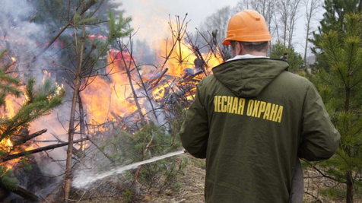
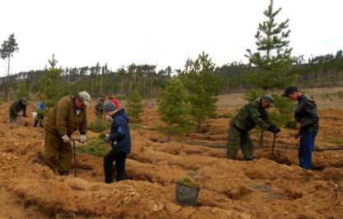
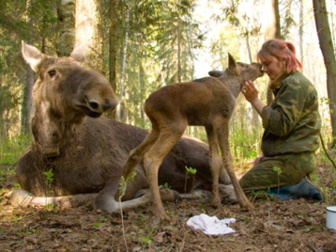
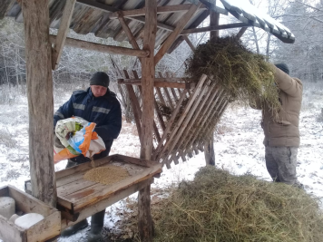
Профессия человека, который охраняет лес
называется – ЛЕСНИК. Он хозяин леса, у него много дел.

Slide 13
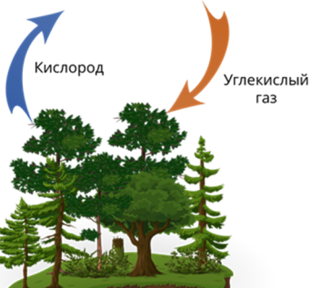
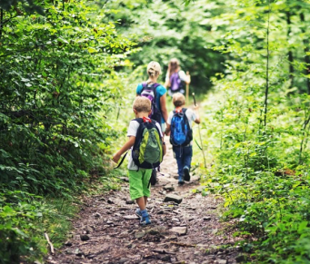
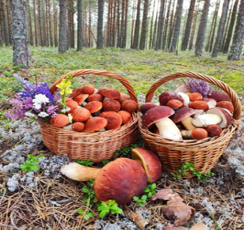
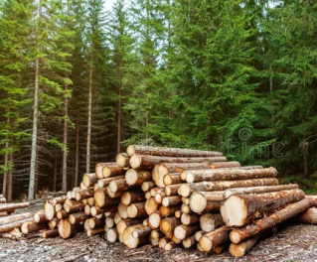
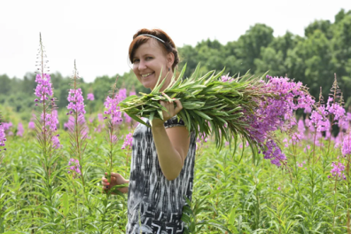
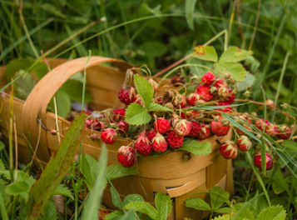
Лес очень важен в жизни людей

Slide 14
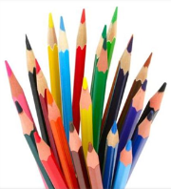
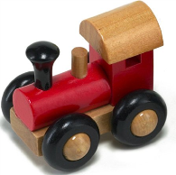
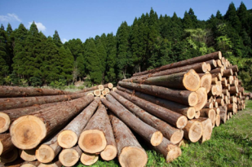
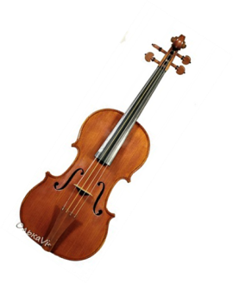
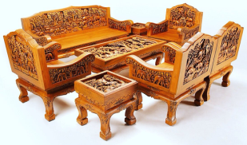
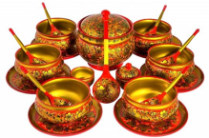
Что мы делаем из древесины?

Slide 15
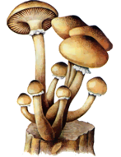
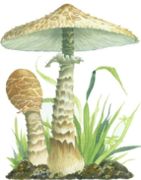
ВИКТОРИНА
«Лесные гостинцы»
- Какие съедобные грибы вам знакомы?
белый гриб
подосиновик
лисички
подберёзовик
опята
- Какие ядовитые грибы вы знаете?
мухомор
бледная поганка

Slide 16
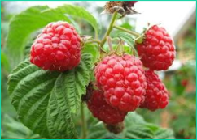
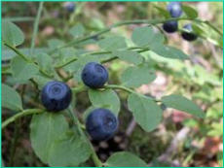
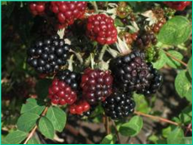
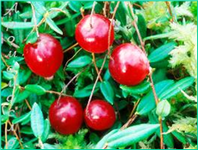
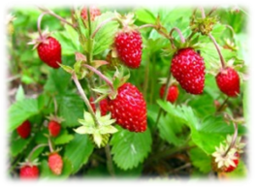
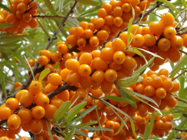
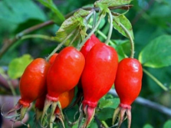
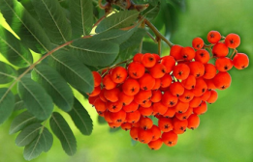
ВИКТОРИНА
«Лесные гостинцы»
- Какие лесные ягоды вы знаете?
малина
черника
ежевика
клюква
земляника
облепиха
шиповник
рябина

Slide 17
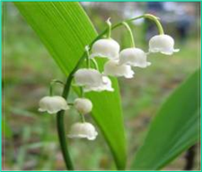
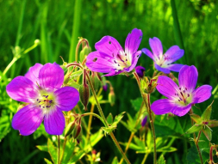
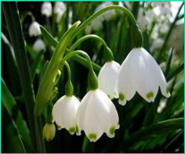
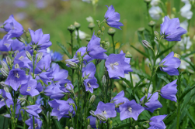
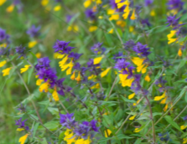
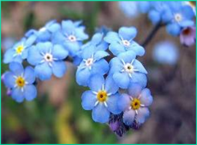
«Украшение леса»
- Какие цветы леса вы знаете?
ландыши
герань лесная
подснежник
колокольчики
иван-да-марья
незабудка

Slide 18
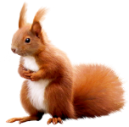
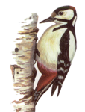
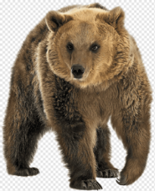
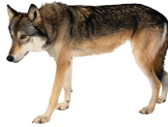
Игра «Кто живет в лесу?»
Крохотная, проворная, рыжая, запасливая -
Шустрый, колючий, серый, маленький -
Трусливый, длинноухий -
Красноголовый, пернатый, маленький, лекарь -
Косолапый, бурый, неуклюжий -
Злой, голодный, зубастый, страшный -
Хищная, пернатая, зоркая, ночная, ухающая -
Хитрая, рыжая, пушистая -

Slide 19
«Правила друзей природы»

Slide 20
Игра «Собери пейзаж»
Пейзаж – это картина или рисунок, с изображением природы.
Дети из предметных картинок собирают картину «Лес»

Slide 21
О чём мы сегодня говорили?
Что такое лес?
Как называется профессия человека, который охраняет лес?
Почему людям важен лес?
Как нужно вести себя в лесу?

Slide 22
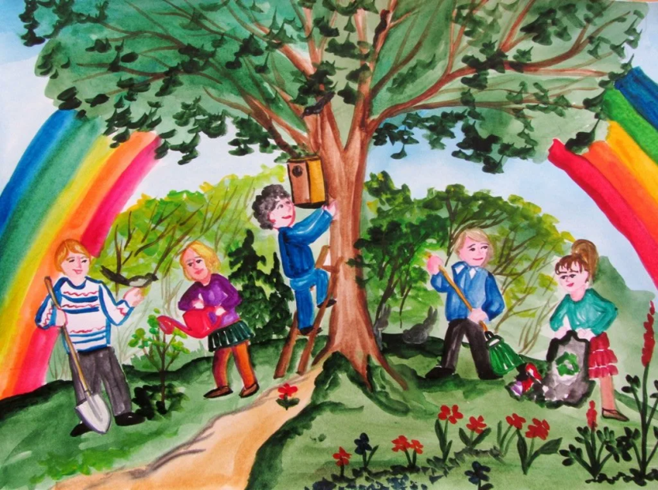
Дети, берегите природу!!!

